Slide 1

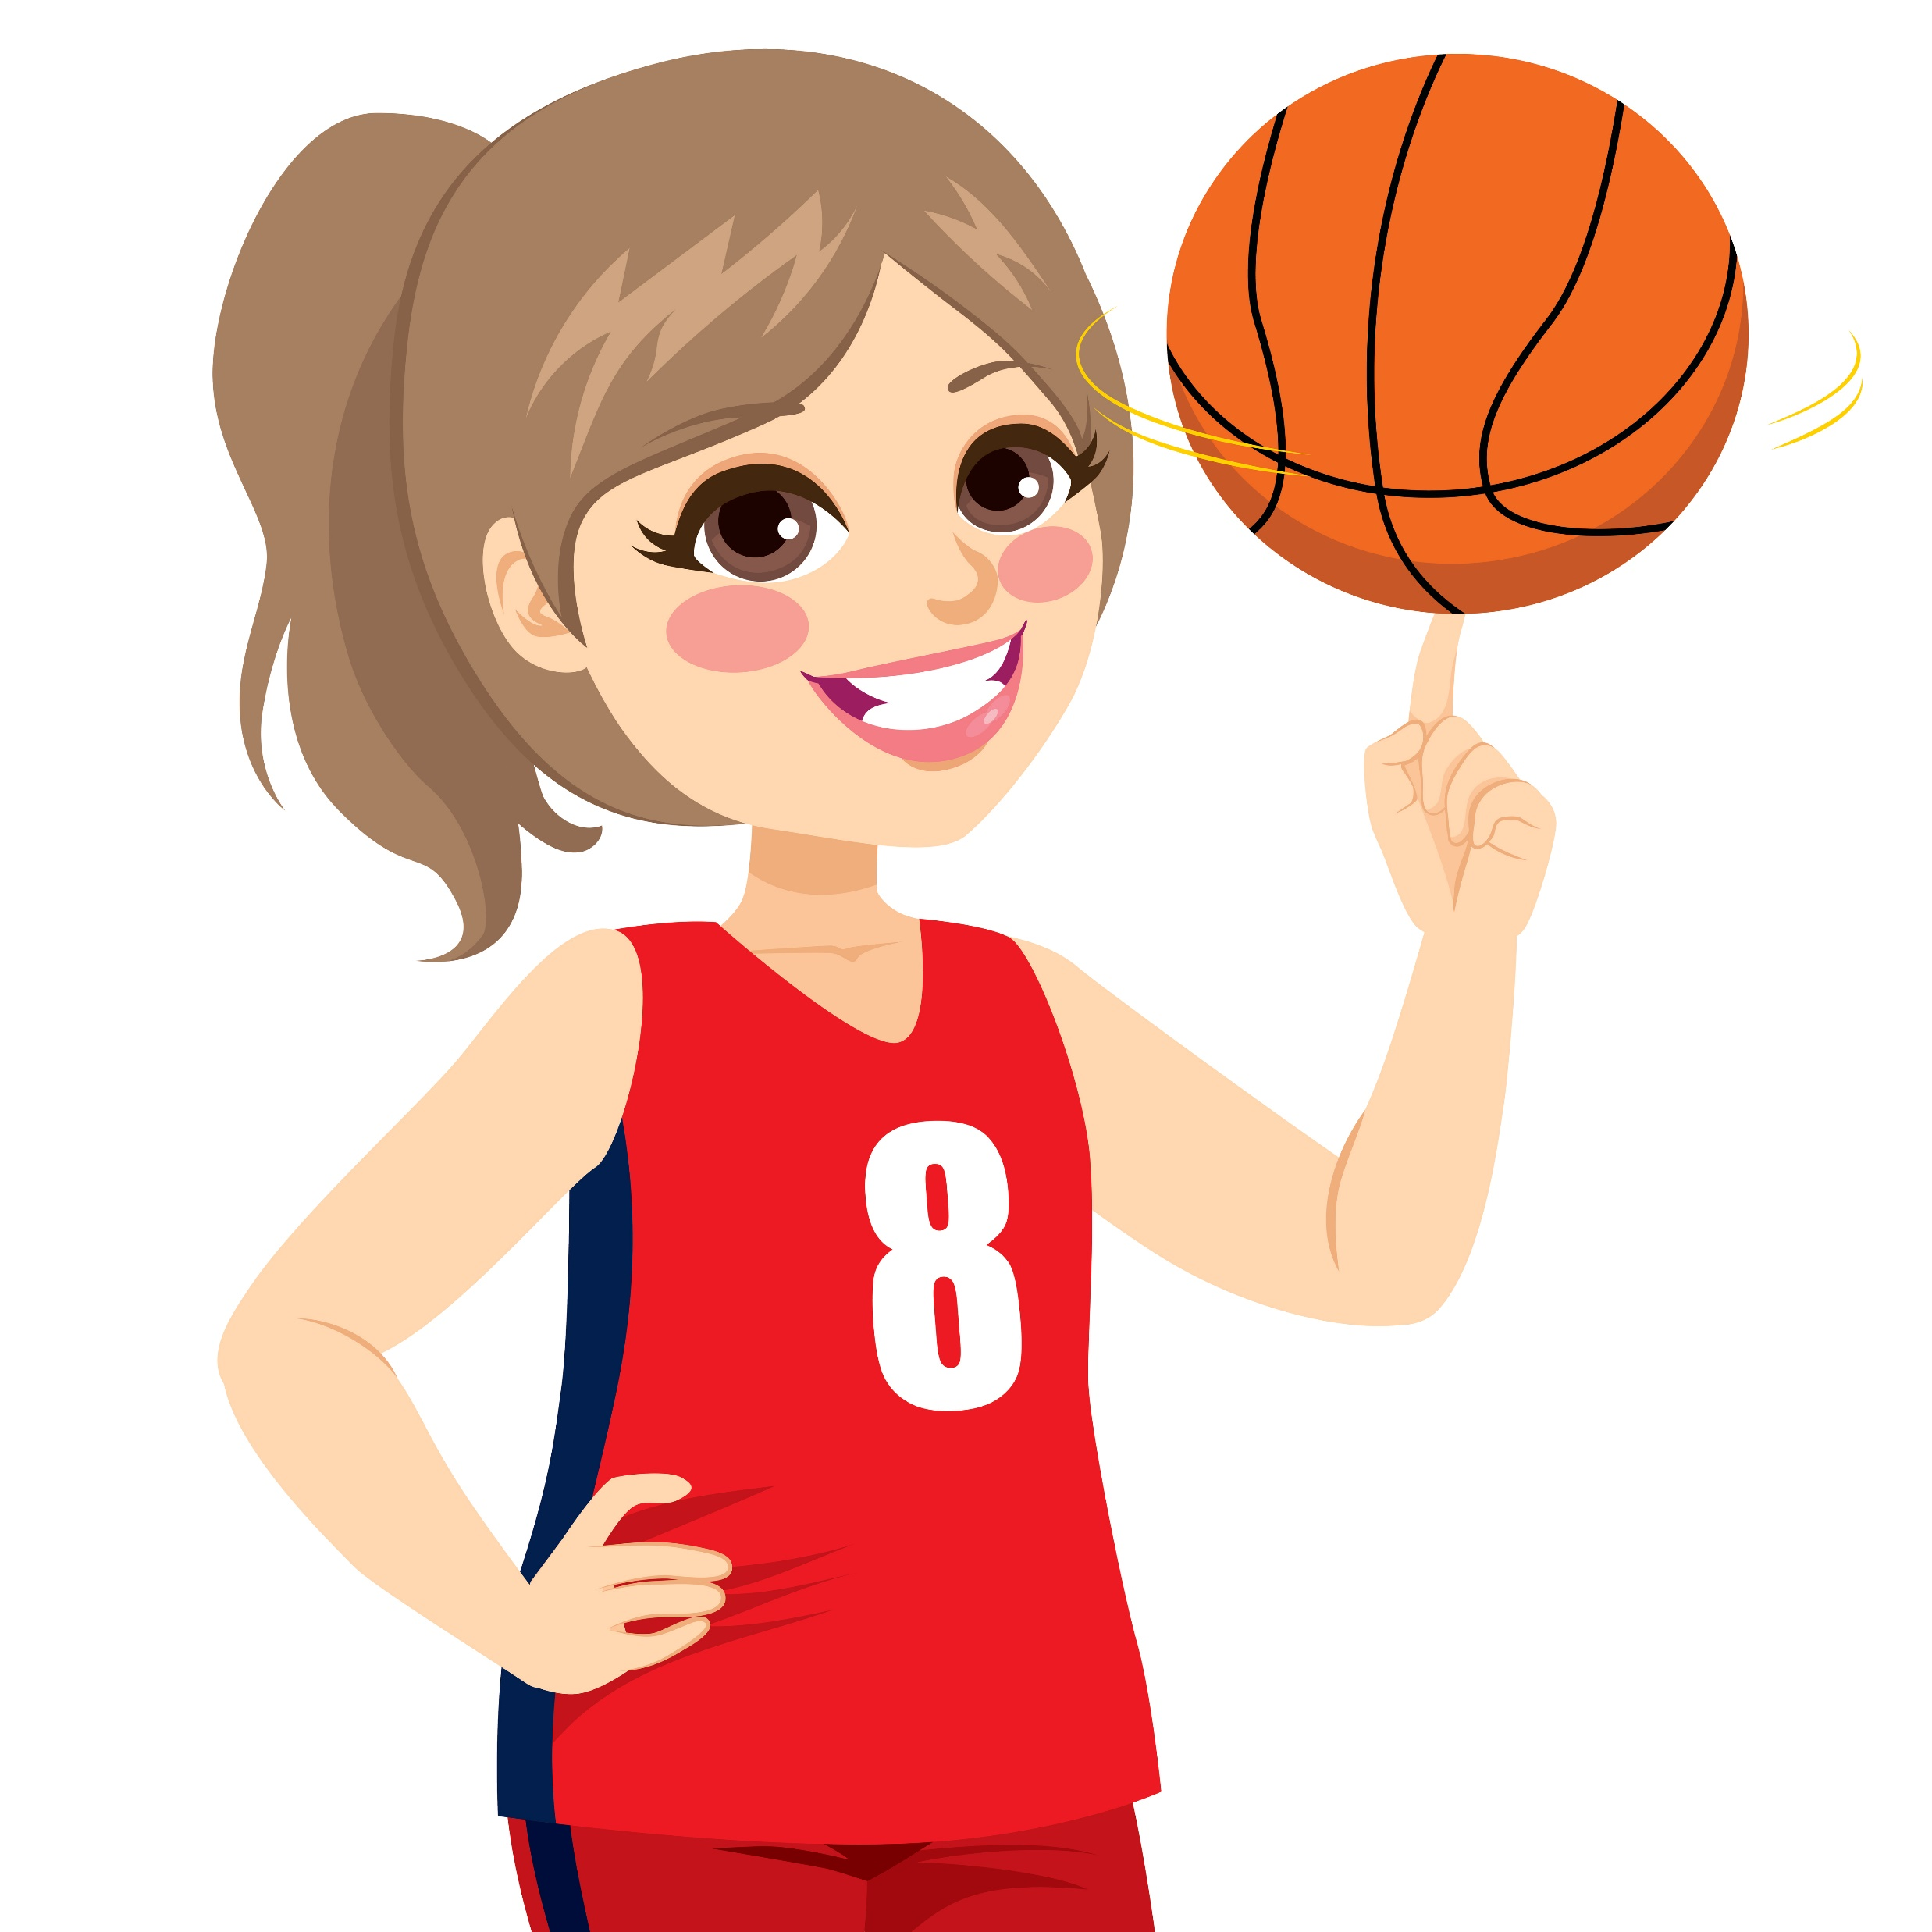
ชั่วโมงที่ 5
หน่วยการเรียนรู้ที่ 2
บาสเกตบอล (กีฬาสากล)
เรื่อง
ความรู้ทั่วไปเกี่ยวกับ
กีฬาบาสเกตบอล

Slide 2
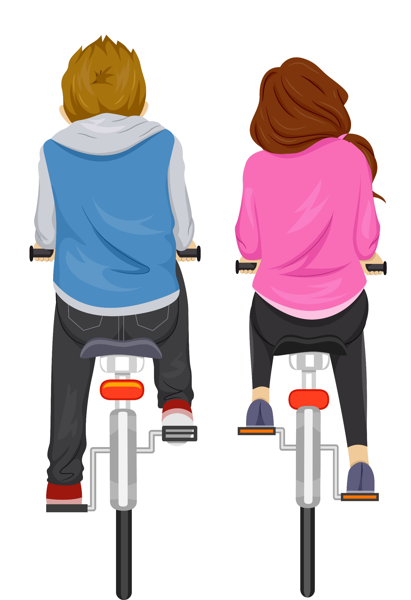
สาระการเรียนรู้
ความรู้ทั่วไปเกี่ยวกับกีฬาบาสเกตบอล
ทักษะกีฬาบาสเกตบอล
วิธีการเล่นกีฬาบาสเกตบอล
กลวิธีการเล่นกีฬาบาสเกตบอล
แบบฝึกการเล่นกีฬาบาสเกตบอล
กฎ กติกาการแข่งขันกีฬาบาสเกตบอล
ความปลอดภัยในการเล่นกีฬาบาสเกตบอล
แนวทางการพัฒนาศักยภาพการเล่นกีฬาบาสเกตบอล

Slide 3
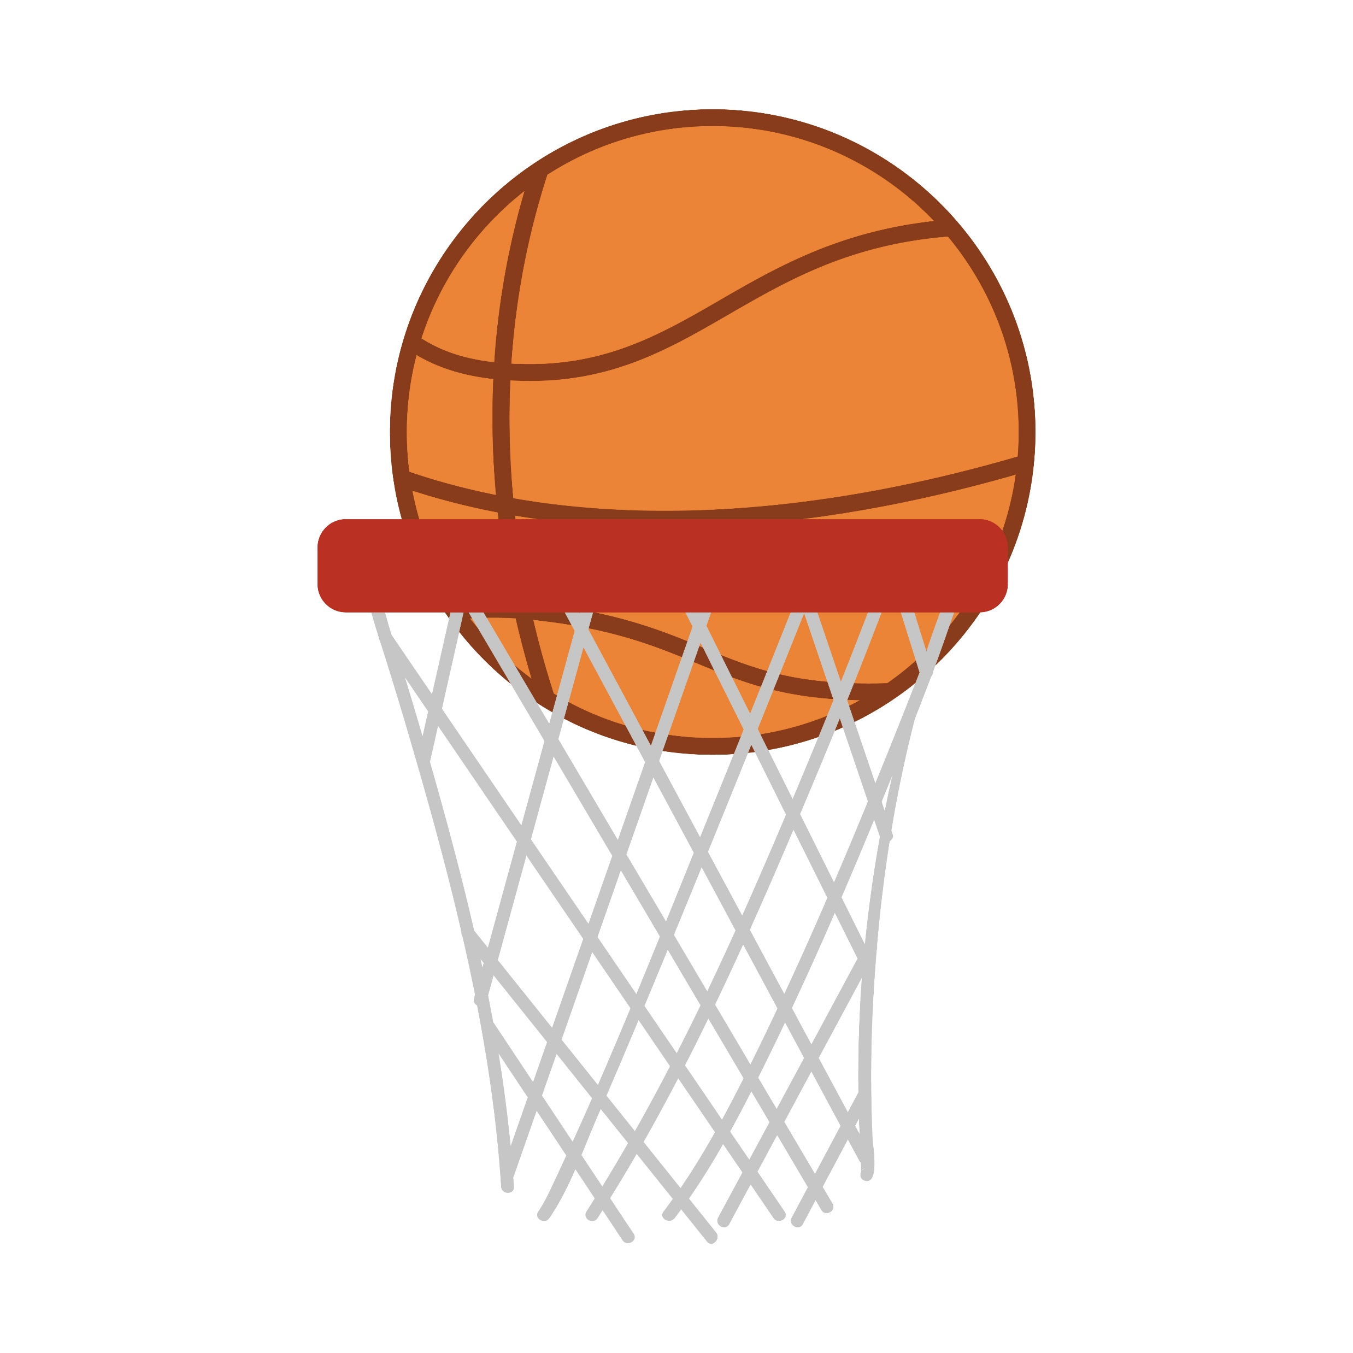
ประวัติกีฬาบาสเกตบอล
กีฬาบาสเกตบอลถือกำเนิดที่เมืองสปริงฟิลด์ มลรัฐแมสซาชูเซตส์ สหรัฐอเมริกา โดยในค.ศ. 1891 ดร.เจมส์ เอ. ไนสมิธ ซึ่งเป็นครูสอนวิชาพลศึกษาอยู่ที่โรงเรียนนานาชาติวายเอ็มซีเอ ได้คิดกีฬาชนิดใหม่ขึ้นมาเพื่อเล่นในโรงยิมเนเซียม เขาพยายามคิดรวมการเล่นฟุตบอลกับเบสบอลเข้าด้วยกัน โดยทำสนามให้เล็กลงประตูควรอยู่สูงเพื่อป้องกันการอุดประตู ใช้ตะกร้าเก็บลูกพีชมาทดลองทำเป็นประตู แขวนไว้ที่ฝาผนังของโรงยิมเนเซียมข้างละ 1 ใบ จึงเป็นเหตุผลที่เรียกกีฬาชนิดนี้ว่า“บาสเกตบอล” (Basket แปลว่า ตะกร้า)

Slide 4
ประวัติกีฬาบาสเกตบอล
กีฬาบาสเกตบอลถือกำเนิดที่เมืองสปริงฟิลด์ สหรัฐอเมริกา โดยในค.ศ. 1891 ดร.เจมส์ เอ. ไนสมิธ ครูสอนวิชาพลศึกษาอยู่ที่โรงเรียนนานาชาติวายเอ็มซีเอ ได้คิดกีฬาชนิดใหม่ขึ้นมา เขาพยายามคิดรวมการเล่นฟุตบอลกับเบสบอลเข้าด้วยกัน โดยทำสนามให้เล็กลงประตูควรอยู่สูงเพื่อป้องกันการอุดประตู ใช้ตะกร้าเก็บลูกพีชมาทดลองทำเป็นประตู แขวนไว้ที่ฝาผนังของโรงยิมเนเซียมข้างละ 1 ใบ จึงเป็นเหตุผลที่เรียกกีฬาชนิดนี้ว่า“บาสเกตบอล” (Basket แปลว่า ตะกร้า)
ดร.เจมส์ เอ. ไนสมิธ
(Dr. James A. Naismith)

Slide 5
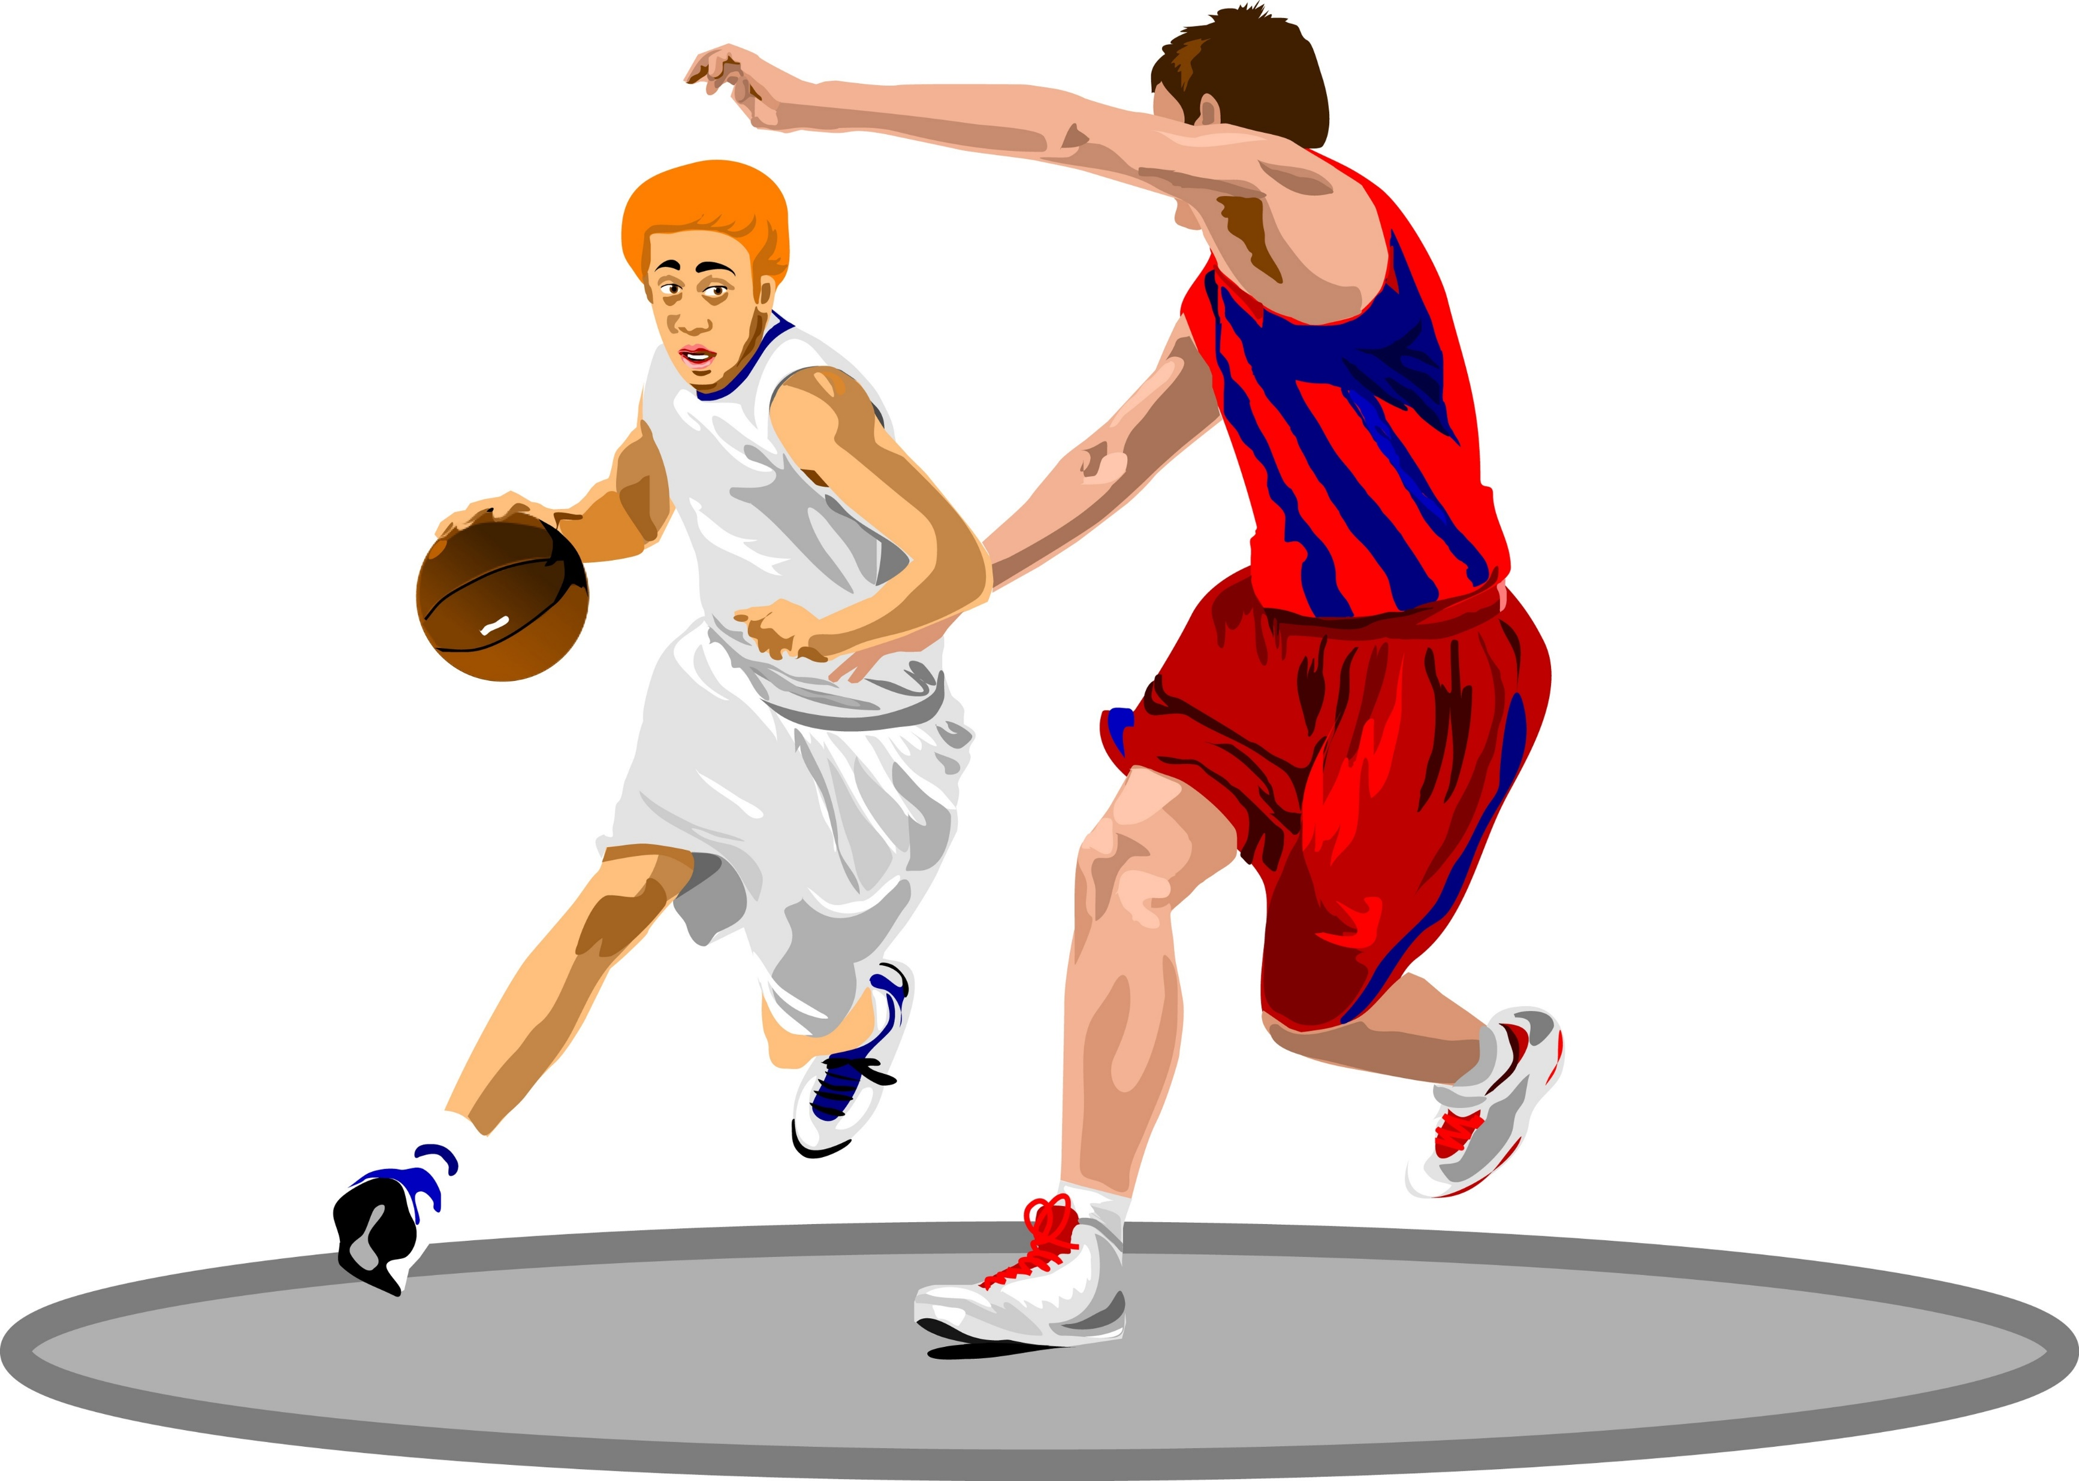
ประโยชน์ของการเล่นกีฬาบาสเกตบอล
ฝึกให้มีนํ้าใจนักกีฬา
ทำให้ร่างกายแข็งแรง
ทำให้สนุกสนาน เพลิดเพลิน
ทำให้เกิดความรักใคร่สามัคคีในหมู่คณะ
พัฒนากลไกการเคลื่อนไหวของร่างกายให้ดีขึ้น

Slide 6
ประโยชน์ของการเล่นกีฬาบาสเกตบอล
ทำให้มีไหวพริบดี ฉลาด และแก้ปัญหาได้ดี
ทำให้มีจิตใจหนักแน่น ควบคุมอารมณ์ได้ดี
พัฒนาการและสร้างเสริมสมรรถภาพทางกาย

Slide 7
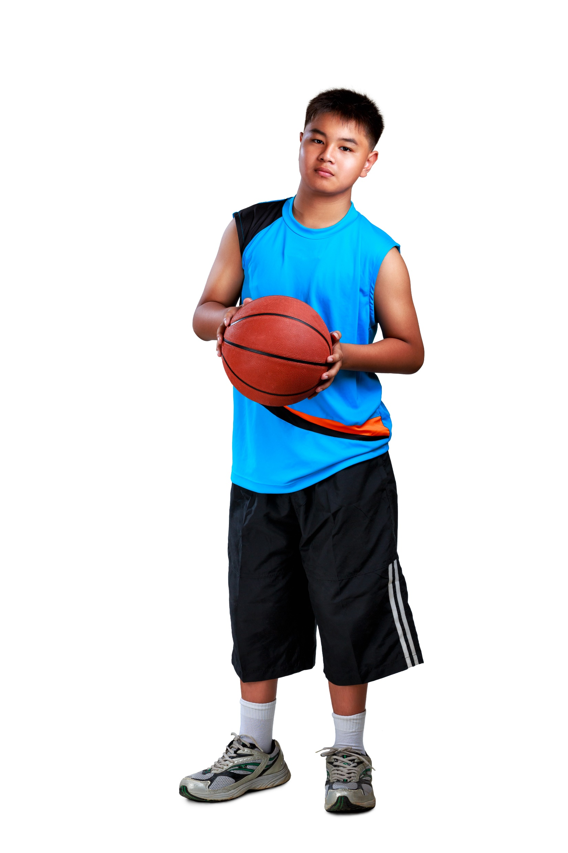
มารยาทของการเป็นผู้เล่นและผู้ชมกีฬาบาสเกตบอล
ผู้เล่น
1. แต่งกายในชุดที่เหมาะสมกับการเล่นกีฬาบาสเกตบอล
2. ปฏิบัติตามกฎกติกา และระเบียบการแข่งขันอย่างเคร่งครัด
3. ต้องมีนํ้าใจนักกีฬา โดยรู้จักแพ้ รู้จักชนะ และรู้จักให้อภัย
4. ต้องเล่นด้วยความสุภาพ และมีมารยาทของนักกีฬา
5. ไม่แสดงอาการดีใจ หรือเสียใจในผลแพ้-ชนะจนเกินไป

Slide 8
มารยาทของการเป็นผู้เล่นและผู้ชมกีฬาบาสเกตบอล
ผู้เล่น
6. ยอมรับการตัดสินใจของผู้ตัดสิน
7. รู้จักระงับอารมณ์เมื่อเกิดการยั่วยุ
8. ต้องเล่นอย่างสุดความสามารถไม่ว่าจะแพ้หรือชนะ
9. เมื่อเกิดการเล่นผิดพลาดขึ้นในทีมจะต้องไม่ว่ากล่าวกัน
10. ก่อนแข่งขันและหลังแข่งขันให้จับมือกับคู่แข่งขัน และไหว้ขอบคุณผู้ตัดสิน และผู้ช่วยผู้ตัดสินเมื่อเสร็จสิ้นการแข่งขัน

Slide 9
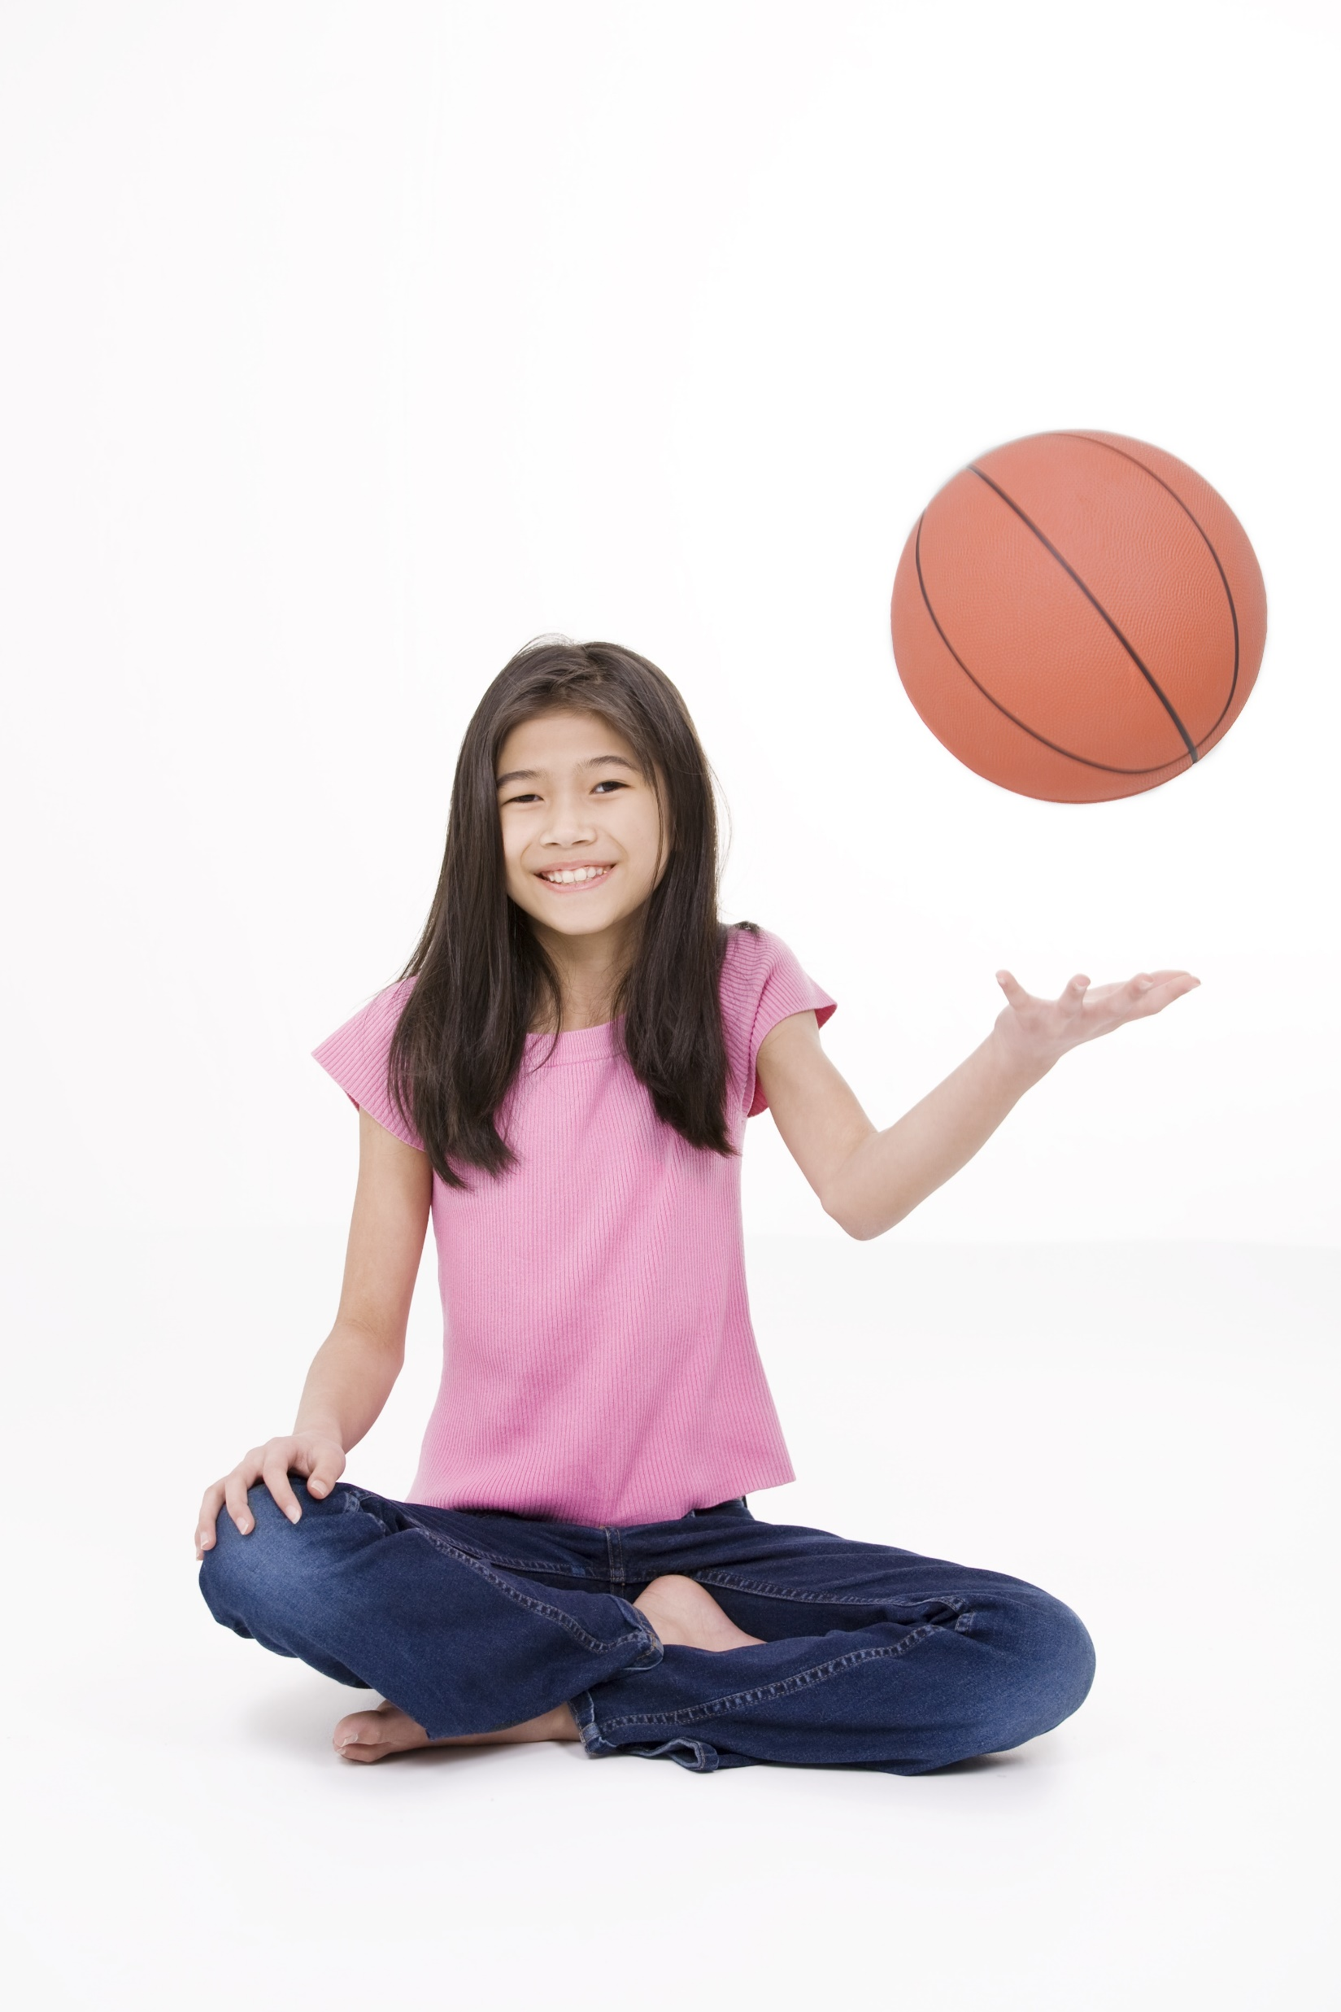
มารยาทของการเป็นผู้เล่นและผู้ชมกีฬาบาสเกตบอล
ผู้ชม
1. ควรนั่งหรือยืนชมให้เป็นระเบียบเรียบร้อย ไม่บังผู้อื่น ไม่กีดขวางการเล่นของนักกีฬา และการทำหน้าที่ของผู้ตัดสิน
2. ต้องมีนํ้าใจนักกีฬา โดยรู้จักแพ้ รู้จักชนะ และรู้จักให้อภัย
3. ปรบมือแสดงความยินดีกับผู้เล่นที่เล่นได้ดี
4. ไม่แสดงกิริยาท่าทาง หรือส่งเสียงยั่วยุให้ผู้เล่นไม่มีสมาธิในการเล่น หรือนำไปสู่การเกิดเรื่องทะเลาะวิวาท

Slide 10
มารยาทของการเป็นผู้เล่นและผู้ชมกีฬาบาสเกตบอล
ผู้ชม
5. ยอมรับการตัดสินของผู้ตัดสิน ไม่ควรแสดงกิริยา หรือวาจาที่ไม่สุภาพต่อผู้ตัดสิน
6. ไม่ประท้วง โห่ หรือขว้างปาวัตถุใด ๆ ลงไปในสนามแข่งขัน
7. ไม่ทำให้สนามหรือสถานที่แข่งขันสกปรก
8. แสดงความยินดีกับผู้ชนะ และเป็นกำลังใจให้กับผู้แพ้

Slide 11

การดูแลรักษาอุปกรณ์
ควรทำความสะอาดลูกบาสเกตบอลที่เปรอะเปื้อนด้วยการใช้ผ้าแห้งเช็ด
ถ้าลูกบอลตกนํ้าให้รีบเก็บขึ้นมาและเช็ดให้แห้ง
ไม่ควรนั่งทับลูกบาสเกตบอล
ไม่ควรให้ลูกบาสเกตบอลตากแดด
ตากฝนเป็นเวลานาน

Slide 12
การดูแลรักษาอุปกรณ์
ควรเก็บลูกบาสเกตบอลในที่ที่เหมาะสม เช่น เก็บในรถเข็นใส่อุปกรณ์
ตรวจนับลูกบาสเกตบอลก่อนและหลังเล่นทุกครั้งว่าอยู่ครบหรือไม่
ไม่ควรโหน หรือโยกเสา ห่วงประตู
หรือตาข่าย
ไม่ควรสูบลูกบอลจนแข็งเกินไป ถ้าจะเอาลมออก ก็ควรใช้เข็มที่ใช้กับลูกบาสเกตบอลไม่ควรใช้ของแหลมแทง

Slide 13
การดูแลรักษาอุปกรณ์
รักษาพื้นสนามให้เรียบ สะอาด ถ้าเป็นพื้นไม้ปาร์เกต์ควรเช็ดถูด้วยผ้าหมาดๆ หรือม็อบดันฝุ่น
สำรวจเสา กระดานหลัง ห่วงประตูว่ามั่นคงอยู่หรือไม่ ถ้าหลวม โยก คลอน ต้องรีบซ่อมทันที
ไม่ควรนำลูกบาสเกตบอลไปเตะเล่น
ตาข่ายควรใช้ลวด เทป หรือเชือกยึดให้ติดแน่นกับห่วงประตูอยู่เสมอ ถ้าหลุดก็ให้รีบพันให้เรียบร้อย

Slide 14
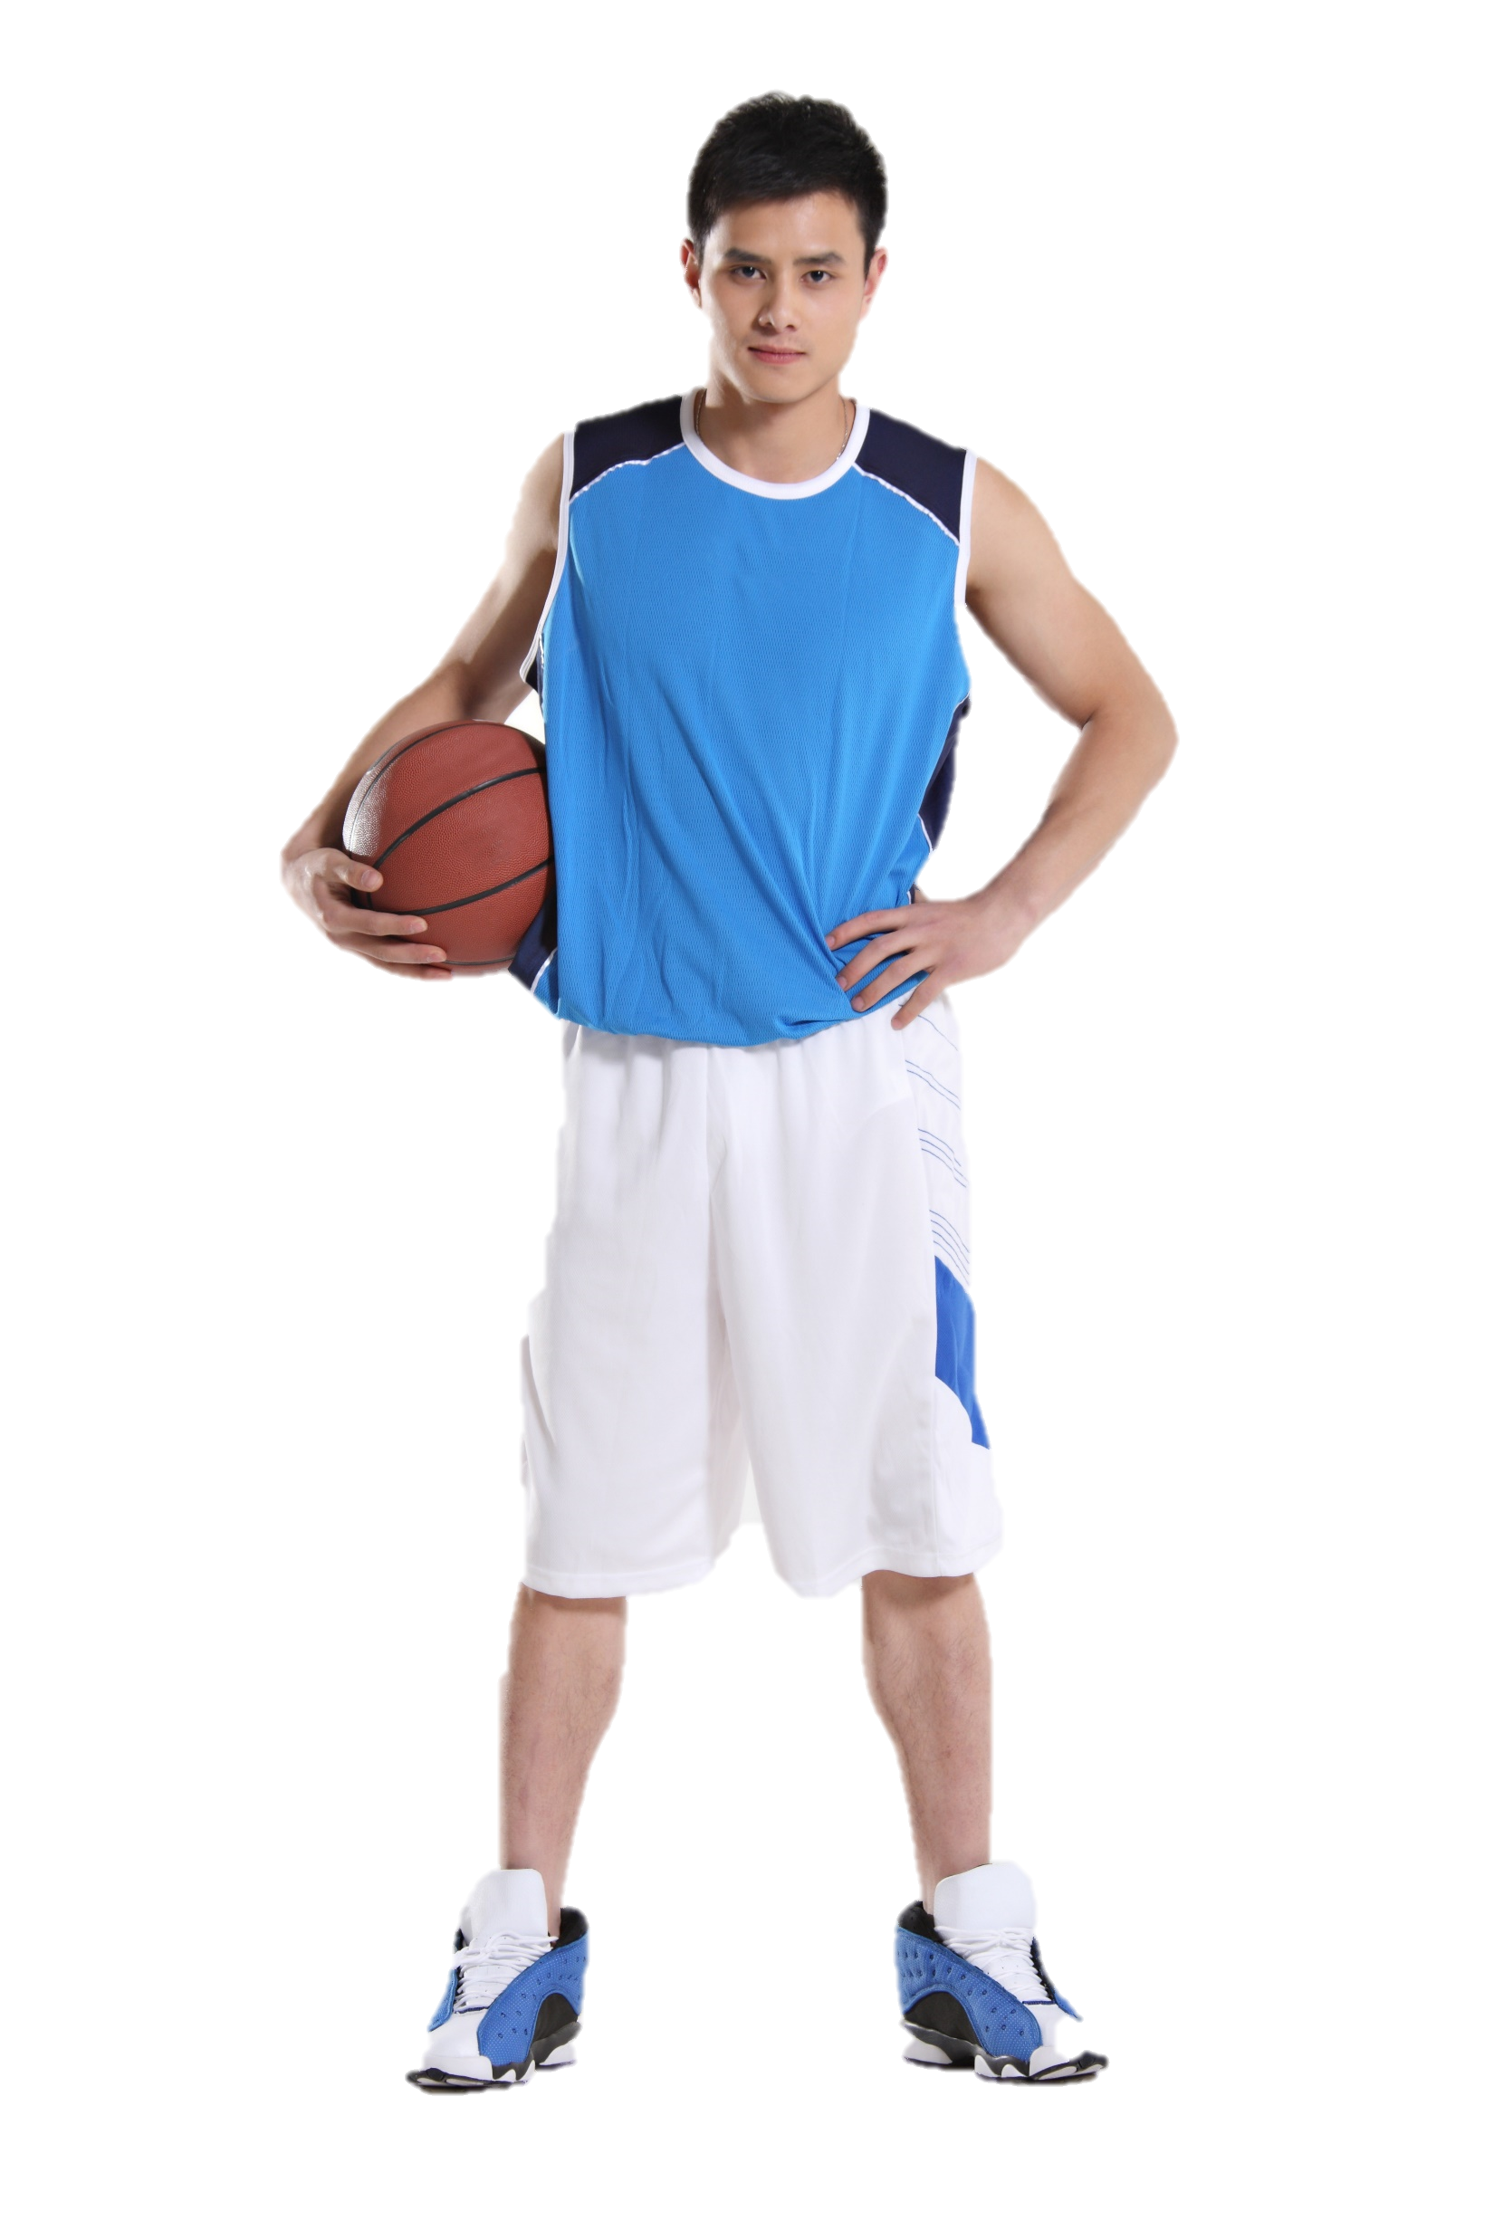
การสร้างความคุ้นเคยกับลูกบาสเกตบอลในรูปแบบต่างๆ
การนำลูกบาสเกตบอลหมุนรอบตัว
การนำลูกบาสเกตบอลหมุนรอบขาด้านซ้าย
การนำลูกบาสเกตบอลหมุนรอบขาด้านขวา

Slide 15
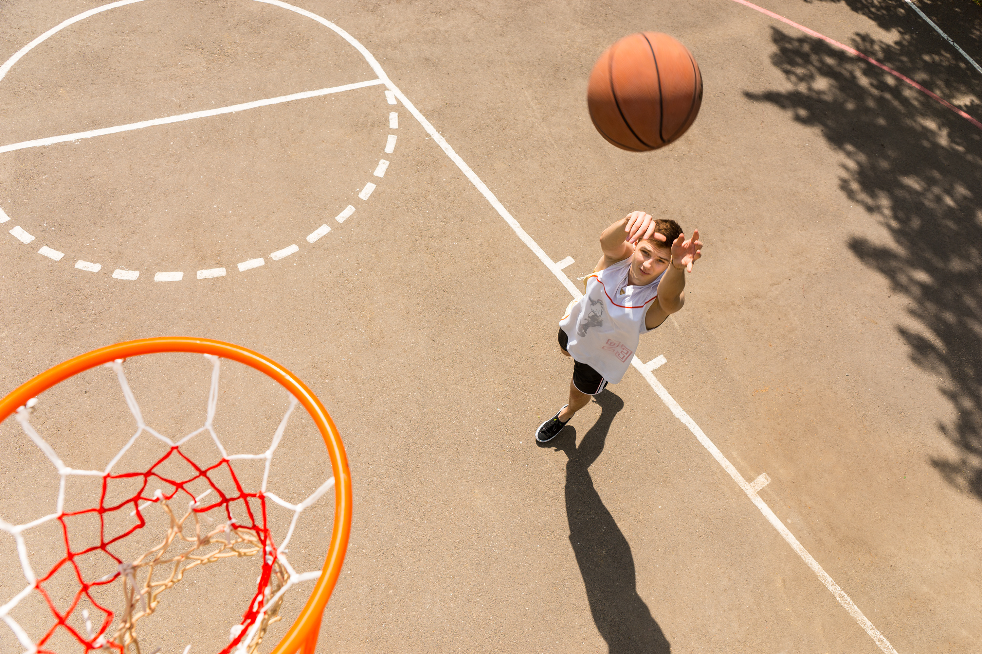
สรุป
กีฬาบาสเกตบอลถือกำเนิดที่เมืองสปริงฟิลด์ ประเทศสหรัฐอเมริกา และถือเป็นกีฬาประจำชาติของชาวอเมริกัน ประโยชน์ของการเล่นกีฬาบาสเกตบอลทำให้มีไหวพริบดี ฉลาด และแก้ปัญหาได้ดีทำให้มีจิตใจหนักแน่น ควบคุมอารมณ์ได้ดีพัฒนาการและสร้างเสริมสมรรถภาพทางกาย สำหรับการดูแลรักษาอุปกรณ์ ควรทำความสะอาดลูกบาสเกตบอลที่เปรอะเปื้อนด้วยการใช้ผ้าแห้งเช็ด ไม่ควรนั่งทับลูกบาสเกตบอล

